Slide 1




SISTEMA DE NOTIFICAÇÃO DE EMERGÊNCIAS PRÓXIMO A BARRAGENS EM MINAS GERAIS
Diogo Martins, Johnny Mafra, Eugênio Daher , Geraldo Caldas, Evandro Aguiar e Fernando Silvestrow
REALIZAÇÃO:
Cemig GT e FITec

Slide 2
Contexto & Desafio
Breve panorama do problema motivador:
Garantir segurança para comunidades que vivem à jusante de barragens de hidroelétricas em Minas Gerais.
As enchentes e no caso limite o rompimento de barragens, não apenas causam perdas materiais, mas, principalmente, podem ceifar vidas humanas, destruir comunidades e comprometer o meio ambiente.
Tradicionalmente a forma de alertar a população é por meio de sirenes de alta potência.
Fatos que evidenciam a “dor” solucionada:
Custo médio de instalação de uma única estação de sirene varia de R$ 150 mil a R$ 500 mil.
Dificuldade de cobertura para usuários isolados.

Slide 3
Objetivo da Iniciativa
Objetivo:
Solução alternativa que fosse
  Mais econômica
  Mais eficaz em termos de cobertura territorial
  Assegurasse que o alerta chegasse a cada indivíduo
  Independentemente das características do terreno e localização
Solução que inspirasse confiança e criasse relacionamento com o usuário

Slide 4
Objetivo da Iniciativa
Relevância para a comunidade de Open Innovation:
União de esforços, viabilizada pelo P&D ANEEL e coordenado pela Cemig
Cemig trouxe o conhecimento do problema real
A FITec foi responsável pelo projeto eletrônico, de firmware e de software do sistema DIN
O Instituto Ânima desenvolveu o design do DIN
A Verte desenvolveu os processos de projeto de cobertura de RF, fabricação e instalação dos gateways e operação e comercialização do Sistema DIN
A Pixel desenvolveu o processo produtivo e fabricou os DINs
Uso inovador da tecnologia IoT disponível

Slide 5
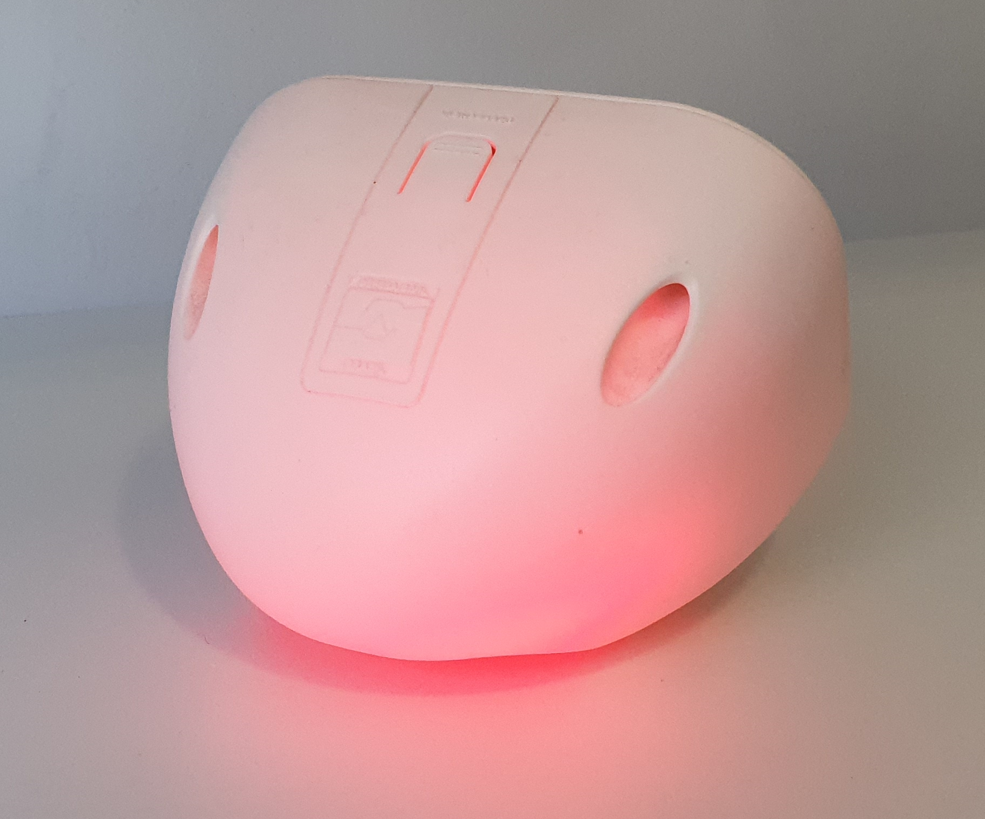
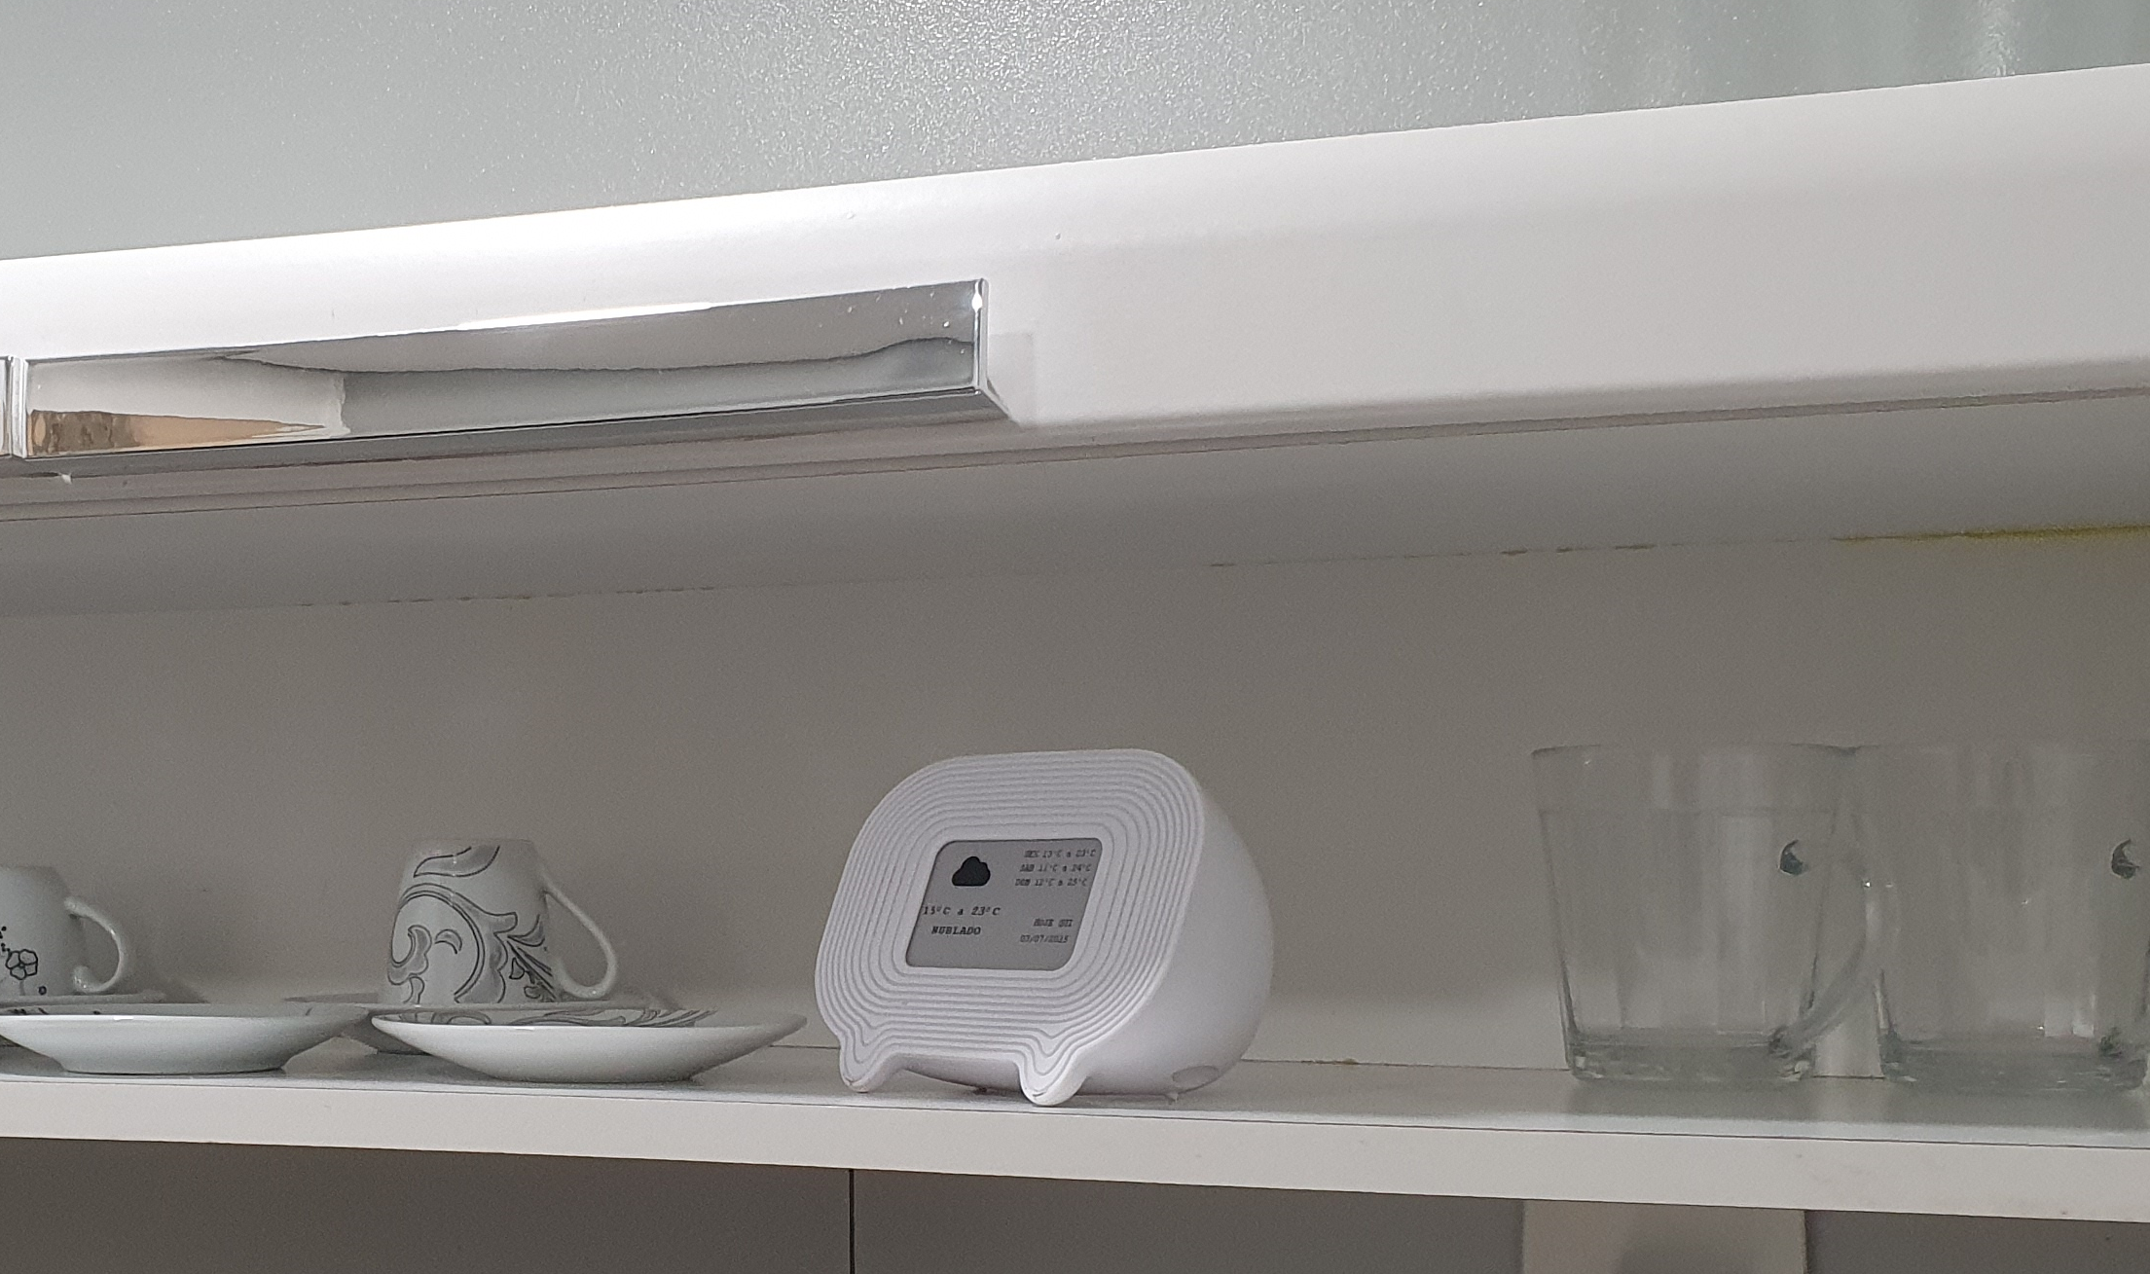
Tipo de Caso & Descrição da Prática
Tipo de Caso:
  Desenvolvimento conjunto de soluções, processos ou produtos
Descrição sucinta do que foi implementado
  DIN – Dispositivo Individual de Notificação
  Display e-paper de alto contraste e que não apaga quando acaba a bateria. Apresenta a previsão do tempo para demonstrar confiabilidade
  Buzzer
  Alarme luminoso
  Telecomunicação por LoRaWAN e NB IoT – Longo alcance, adequado para áreas remotas e vales de rio com relevo desafiador
  Bateria para os momentos de emergência, em que pode faltar energia
  Design harmonioso, para uso doméstico

Slide 6
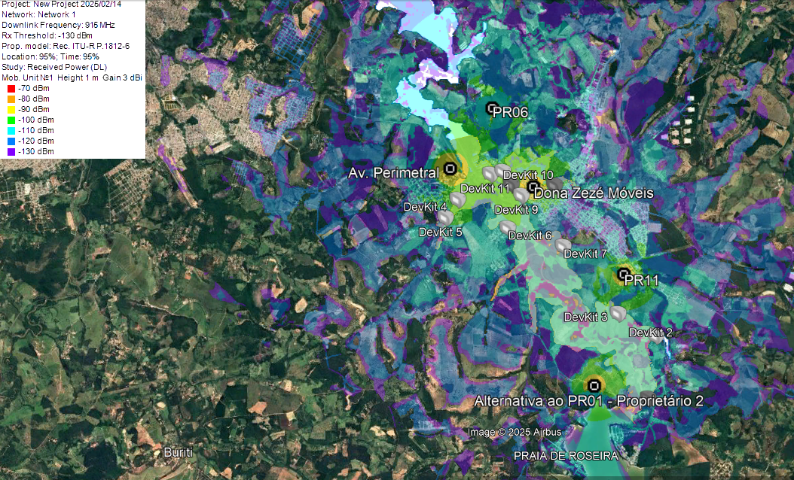
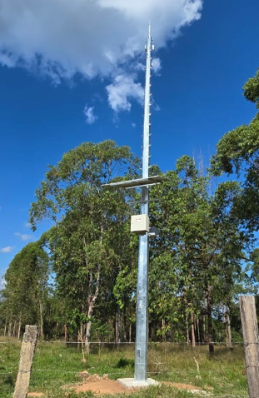
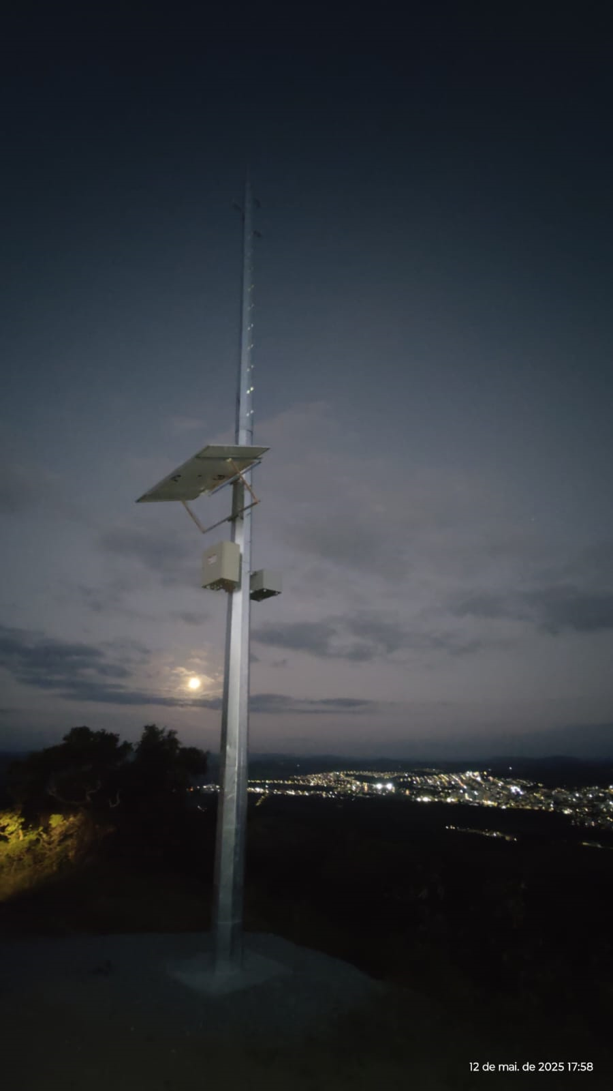
Tipo de Caso & Descrição da Prática
Descrição sucinta do que foi implementado
  5 gateways adicionais, melhorando a cobertura em Carmo do Cajuru

Slide 7
Originalidade & Inovação / Originalidad e Innovación
Elementos que tornam essa prática única
  Integração com o Cemig Prox – Supervisório que gerencia toda a operação
    Classifica as zonas de risco e emite alarmes apenas nas zonas necessárias
    Notificação individual pelo DIN, que pode ser personalizada através de mensagem no display
Diferenças em relação a abordagens tradicionais de mercado ou P&D
  Pode ser usado complementarmente às sirenes
  Está em desenvolvimento uma sirene de pequeno porte usando um DIN como canal de telecomunicação, criando uma opção de custo intermediário

Slide 8
Colaboração & Engajamento / Colaboración y Compromiso
Parceiros internos e externos
  Cemig GT – Empreendedora proprietária de barragens
  FITec – ICT e Unidade Embrapii com área de competência em IoT
  O Instituto Ânima – Universidade
  Verte – Startup na área de gestão de segurança em barragens
  Pixel – CM de produtos eletrônicos
Mecanismos de co-criação, governança conjunta e compartilhamento de valor
  O design do DIN foi pensado de modo que pudesse estar presente na residência do usuário sem alterar a estética do ambiente. O processo de desenvolvimento do DIN passou por cinco iterações de design, desde protótipos iniciais até o modelo final, em um ciclo de aperfeiçoamento técnico e validação junto aos usuários em conjunto com a Cemig, suportando no contato com os usuários, e a Fitec, suportando na adequação do hardware ao design. Esse processo iterativo ilustra bem o método de design centrado no usuário, característico de projetos inovadores bem-sucedidos.

Slide 9
Demonstração de Resultados
KPIs e métricas quantitativas
  Redução de R$ 150 mil a R$ 500 mil de custo para cada estação de sirene para R$ 30 mil a R$ 40 mil para cada estação LoRaWAN
  Eliminação do Capex para o caso de NB IoT, sendo necessário apenas o Opex relativo ao serviço de telecomunicações, que é de baixo custo para essa tecnologia
Evidências qualitativas
  Caso de negócio com payback, TIR e VPL atrativos para investimento no P&D
  Plano de negócio de comercialização sustentável, com VPL muito atrativo
  Sondagens de mercado promissoras e primeiras vendas em negociação

Slide 10
Escalabilidade & Replicabilidade
Fatores críticos que permitem escalar para outros mercados ou unidades
  Solução aplicável a qualquer barragem no Brasil e também no mundo
  A Cemig possui 42 barragens e 12 já receberam o Sistema DIN
  Apenas no Brasil são cerca de 25 mil barragens e da ordem de 100 estão em estado crítico, recorde batido em 2023
    Mineração
    Óleo e gás
    Saneamento
    Açudes
    Prefeituras (enchentes)
    Etc.
Recomendações para adaptação em contextos diferentes
  Elaborar pacotes comerciais modulares para atender clientes de diferentes tamanhos

Slide 11
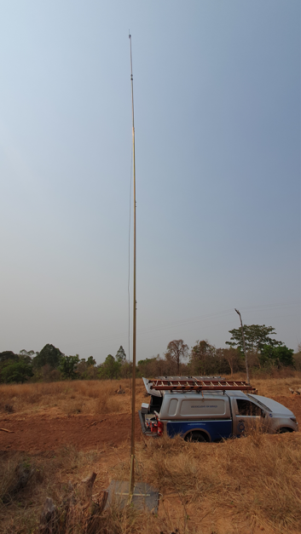
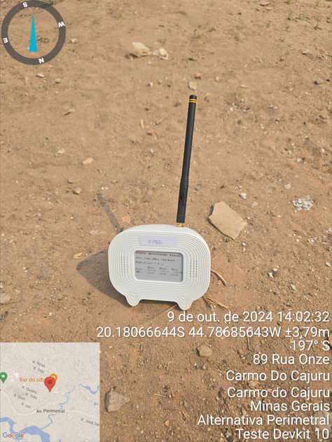
Lições Aprendidas & Recomendações Práticas
Principais obstáculos e como foram superados
  Assertividade do dimensionamento de RF
    DevKit – sniffer LoRaWAN que mede a intensidade do sinal durante o site survey
    Gateway móvel – Poste telescópico de 14 m com gateway instalado nos pontos de interesse
    Medições no site survey calibram a simulação de RF
  Melhoria da cobertura de RF com a instalação de gateways adicionais
  Melhoria na retransmissão de pacotes perdidos
Dicas para quem for replicar a iniciativa
  Pacotes são perdidos por colisão ou má qualidade do sinal, assim é fundamental observar os obstáculos endereçados acima
  O prazo necessário para instalação dos gateways é alto e precisa ser cuidadosamente planejado para não impactar os projetos

Slide 12
Encerramento & Contato / Cierre y Contacto
Síntese do valor entregue à organização e à comunidade de Open Innovation
  Ganhos representativos fornecidos pela inovação
    Tecnologia avançada de RF e processamento
    Enorme redução de custos
    Integração de múltiplos parceiros
    Impacto social positivo
    Escalável
Próximos passos sugeridos (calls to action)
  Prosseguir com o plano de negócio desenhado e executar as primeiras vendas fora da Cemig
  Consolidar política e contratos de licenciamento e royalties
  Expandir o mercado e licenciados

Slide 13
Obrigado!

